Slide 1
Lesson-2 द्‍वित्व व्यंजन
अंग्रेजी में अर्थ लिखिए। Write English meaning
मक्का -makkaa-corn
पट्टी -pattii-bandage
पत्ता -pathaa- leaf
गोलगप्पा-golgappa

Slide 2
डिब्बा- dibbaa-box
गुल्लक- gullak-piggy bank
कच्चा-kacchaa-raw
चम्मच-chammach-spoon
चद्दर-bedsheet

Slide 3
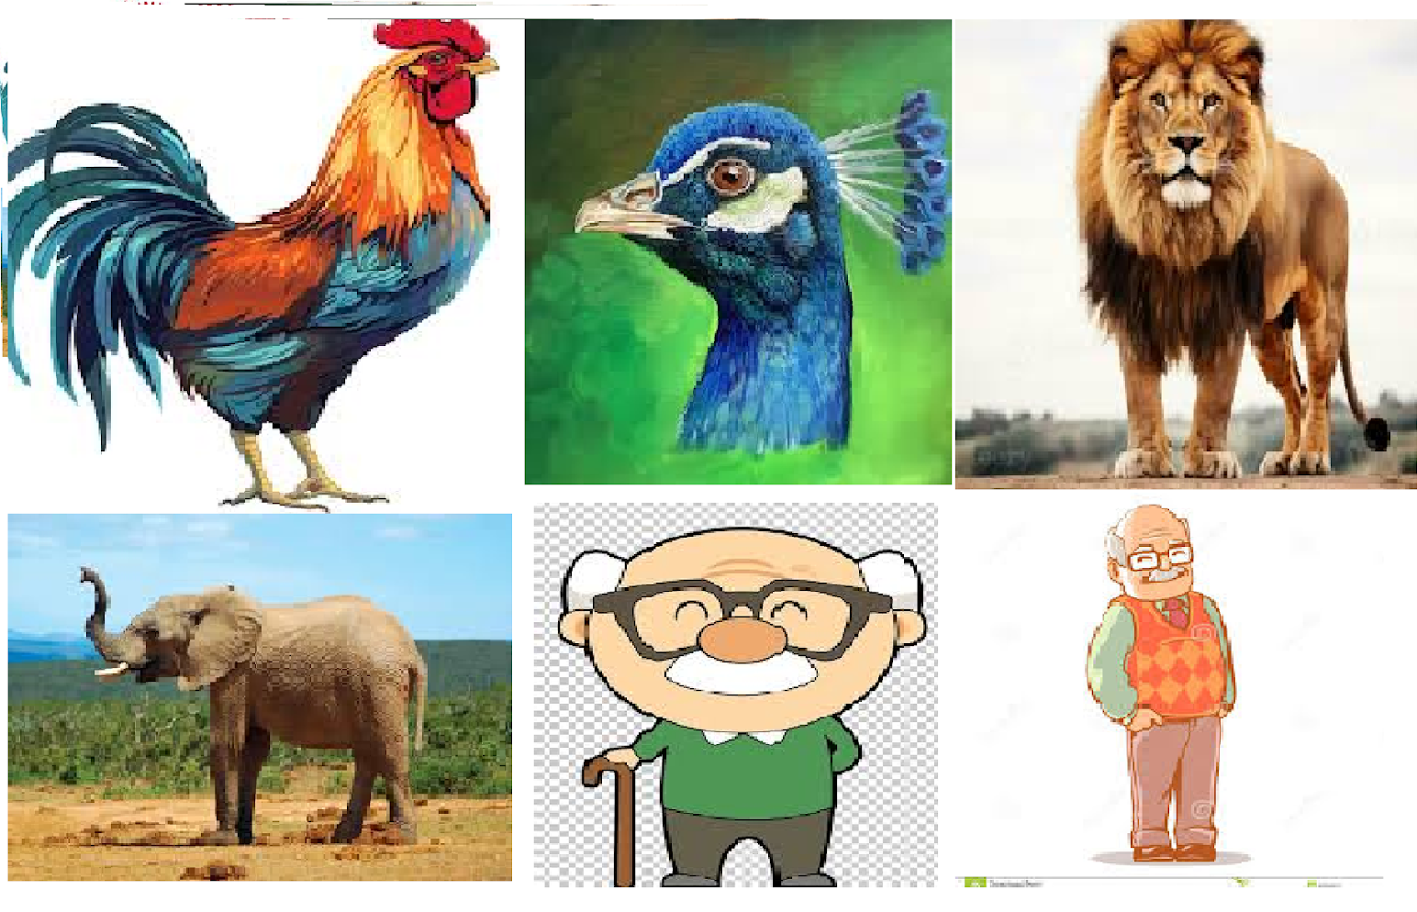
लिंग बदलिए। Change the Gender
मुरगा -मुरगी
मोर-मोरनी
शेर-शेरनी
हाथी-हथिनी
नाना-नानी
दादा-दादी

Slide 4
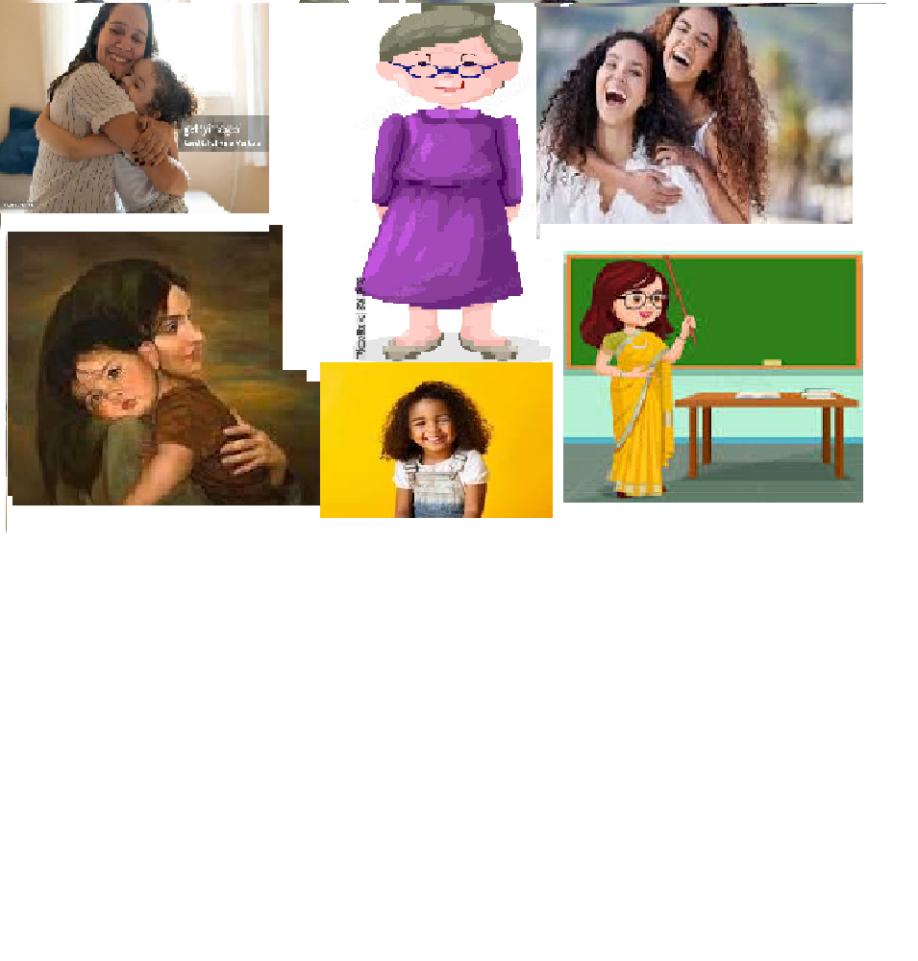
चाचा-चाची
मामा-मामी
भाई-बहन
पिता-माता
लड़का-लड़की
अध्यापक-अध्यापिका

Slide 5
प्रश्न-उत्तर- Question and answer
1.काँव-काँव कौन बोलता है?
ans.काँव-काँव कौआ बोलता है।
2.बिल्ली कैसे बोलती है?
ans.बिल्ली म्याऊँ म्याऊँ बोलती है ।
3.चिड़िया कैसे बोलती है?
ans.चिड़िया चीं-चीं बोलती है।

Slide 6
्

